Slide 1
Part 2
독도가 한국 영토인 역사적 근거
연합국최고사령관 각서 제1033호(1946.6.22.)
일본의 선박 및 국민의 독도 혹은 주변 12해리 이내
접근 금지 각서
제2차 세계대전 종전 후 일본의 통치 행정에서 독도를 제외시킨 각서
제2차 세계대전을 종결하며 연합국과 일본이 체결한 조약
연합국최고사령관 각서 제677호(1946.1.29.)
“일본의 영역에서 울릉도, 독도, 제주도 제외”
샌프란시스코 강화조약 체결 (1951년)
제2조 “일본은 한국의 독립을 인정, 제주도, 거문도 및 울릉도를 포함한 한국의 모든 권리, 권원 및 청구권을
포기한다.” 규정

Slide 2

Part 3,
일본의 주장과 근거

Slide 3
Part 3
일본의 입장과 근거
입장
1
독도가 아닌 ‘다케시마’로 명시
2
역사적, 국제법상으로 분명히 일본 고유의 영토라 주장
한국에 의한 ‘다케시마’ 점거는 국제법상의
근거 없이 행해지는 불법적 점거
3

Slide 4
Part 3
일본의 입장과 근거
입장
일본이 ‘다케시마’를 실질적으로 지배하고 영유권을 재확인한 1905년
이전, 한국이 ‘다케시마’를 실질적으로 나타내는 명확한 근거가 없음
4
이에 따라 일본은 ‘다케시마’ 영유권에 대한 문제를 국제법에 따라
침착하고 평화적인 방법으로 분쟁을 해결할 것임
5

Slide 5
Part 3
일본의 입장과 근거
근거
울릉도에 대한
도항 면허 취득
울릉도 경영,
‘다케시마’
다양한
용도로 이용
17세기 중엽,
‘다케시마’
영유권 확립 주장

Slide 6
Part 3
일본의 입장과 근거
근거
쇄국령 (1635년)
-해외 도항 금지
울릉도와 ‘다케시마’에
대한 도항 금지는 없었음
따라서,
울릉도와 ‘다케시마’는
일본의 영토

Slide 7
Part 3
일본의 입장과 근거
근거에 대한 반박
“외국의 영토로 인식하고 있었다면”
->추측성 근거로 명확하지 못함
돗토리번의「답변서」- 도쿠가와 막부의 울릉도 독도 도해금지 명령

Slide 8

Part 4,
정리와 의견

Slide 9
Part 5
정리와 의견
정리
독도는 역사적, 지리적, 국제법적으로 대한민국의 영토로,
영유권 분쟁은 존재하지 않음
의견
세계적으로 독도가 한국의 영토임을 알리기 위해 많은 사람들의 관심과 노력이 필요함

Slide 10
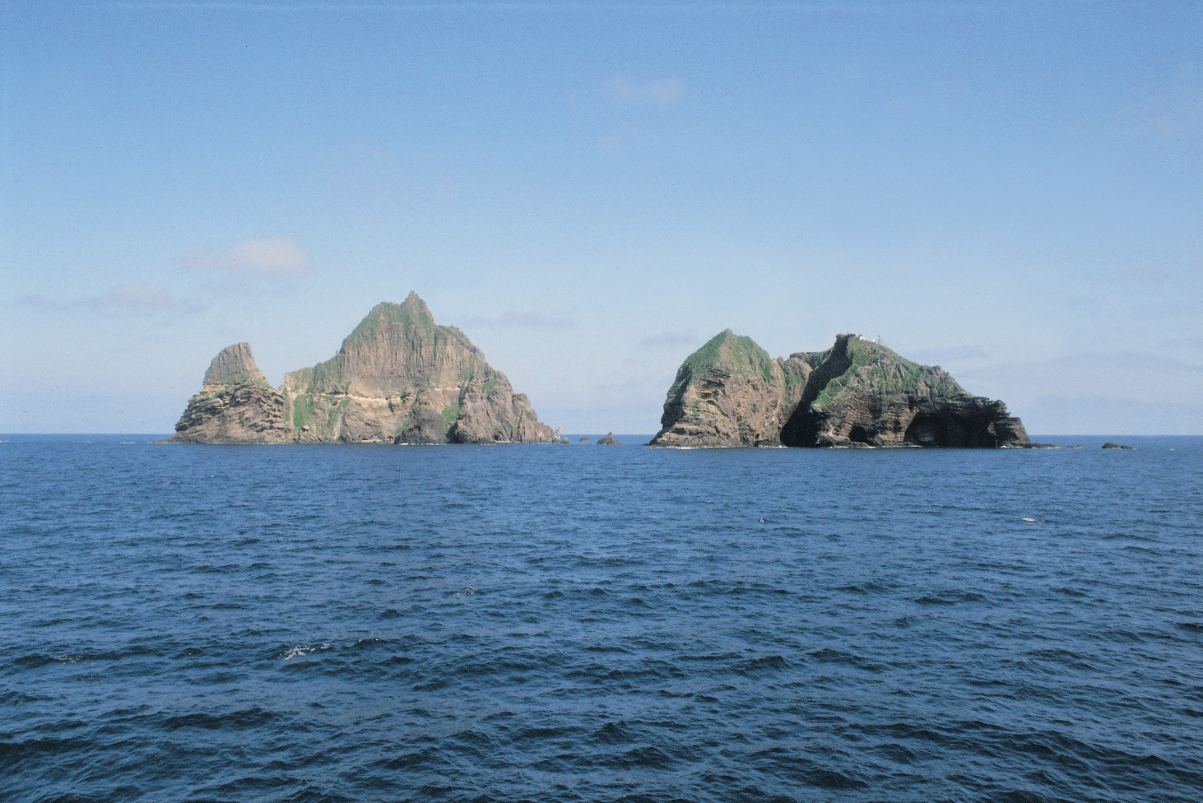
Part 5
관련 영상 시청
https://www.youtube.com/watch?v=JrnH5QmO_NI

Slide 11

감사합니다!
자료 참고
한국 외교부 페이지
홍성근, 「일본 외무성의 독도 영유권 주장에 대한 반박」

